Slide 1

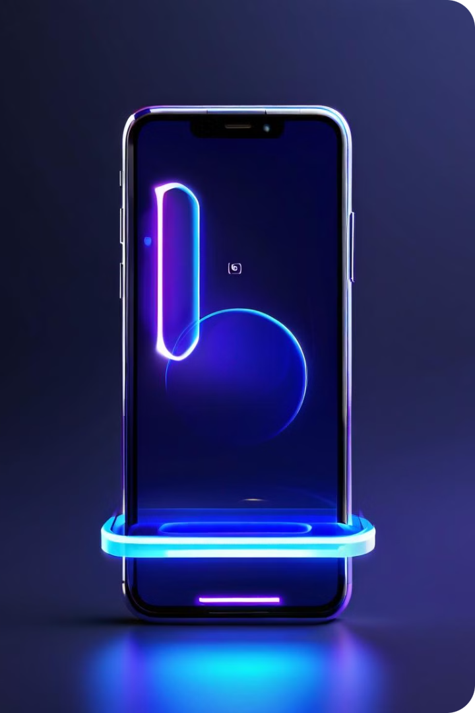

Créer un système d'authentification sans mot de passe basé sur la technologie NF
Ce projet révolutionnaire vise à simplifier l'authentification en utilisant la technologie NFC, éliminant ainsi le besoin de mots de passe complexes. En utilisant un smartphone comme lecteur NFC et une application web conviviale, les utilisateurs peuvent se connecter de manière simple et sécurisée.

Slide 2
L'Équipe Derrière le Projet
Manuel DASSI KUETI
Lamya MOUBIOU
Ziad FOURATI
Nathan SCHOEPPS
Bakhaira ABDALLAH MOINDZE
Ayoub MAD
Jéricho PIERRE-NOËL
Amal BEN-RHOUMA
Raissa MATSAGUE
Mouhamadou SAMBE
Oupdisha PARSENNOO
Abdelhak ENNEFAI

Slide 3
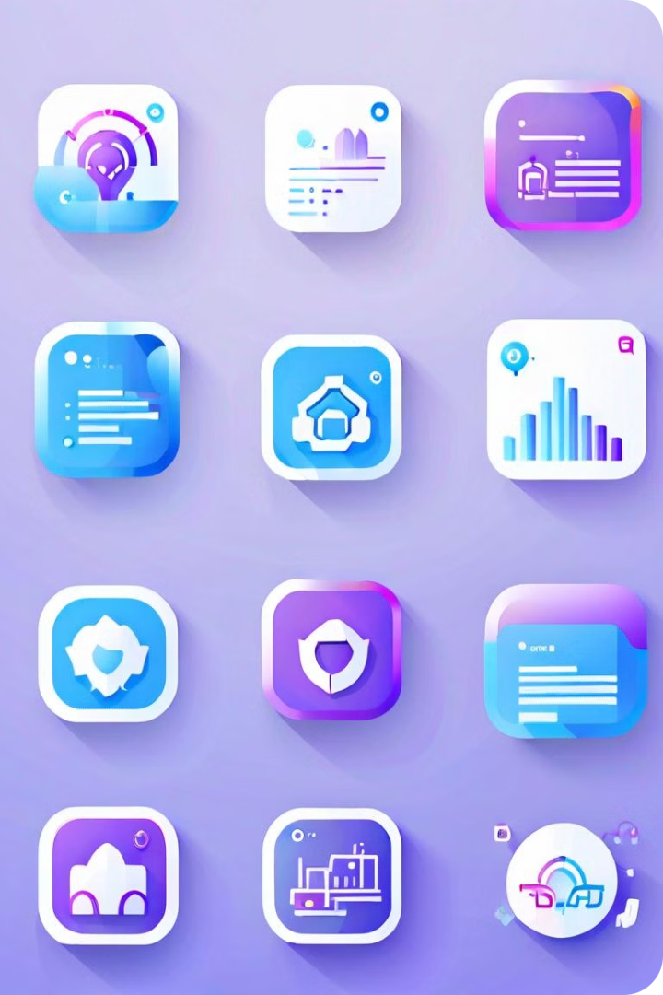
Outils Essentiels du Projet
1
React.js
2
Node.js
Une bibliothèque JavaScript puissante pour la création d'interfaces utilisateur web dynamiques et performantes.
Un environnement d'exécution JavaScript côté serveur, idéal pour le développement d'API et d'applications web.
3
API RESTful
4
Git
Une API conçue pour faciliter la communication entre l'application web et le serveur, assurant une gestion efficace des données.
Un système de contrôle de version pour le suivi des modifications du code et la collaboration entre les développeurs.

Slide 4
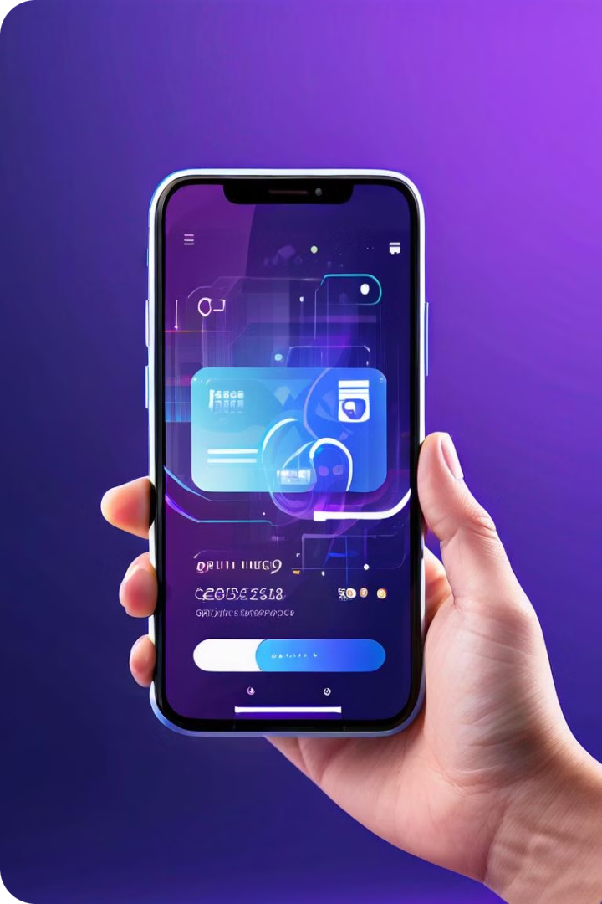
Authentification Sans Mot de Passe
Simplicité
Sécurité
Eliminer le besoin de mots de passe complexes rend l'authentification plus pratique et accessible à tous.
L'utilisation de la technologie NFC ajoute une couche de sécurité supplémentaire, réduisant le risque d'accès non autorisé.
Efficacité
L'authentification NFC est rapide et fluide, permettant aux utilisateurs de se connecter facilement à leurs comptes.

Slide 5
Méthodes pour sécuriser notre application
HTTPS pour chiffrer la communication entre l'application mobile et le serveur.​
Utilisation d'une MFA pour éviter les utilisateurs non autorisés​
Chiffrement des données

Slide 6

Technologie NFC : Le Cœur du Système
Émission de Signal
1
La carte NFC émet un signal unique lors de la proximité avec un lecteur NFC compatible.
2
Transmission de Données
Le signal est capté par le smartphone, qui transmet les données cryptées à l'API.
Vérification et Authentification
3
L'API vérifie les données reçues et authentifie l'utilisateur, permettant l'accès au compte.
La technologie NFC offre une communication sans fil sécurisée et fiable, parfaite pour l'authentification.

Slide 7




Développement d'une Application React
Conception de l'Interface Utilisateur
Création d'une interface utilisateur intuitive et conviviale pour l'application web.
Implémentation des Composants React
Utilisation de composants React pour créer les éléments interactifs de l'application.
Intégration de l'API NFC
Connexion de l'application web à l'API pour la gestion de l'authentification NFC.

Slide 8
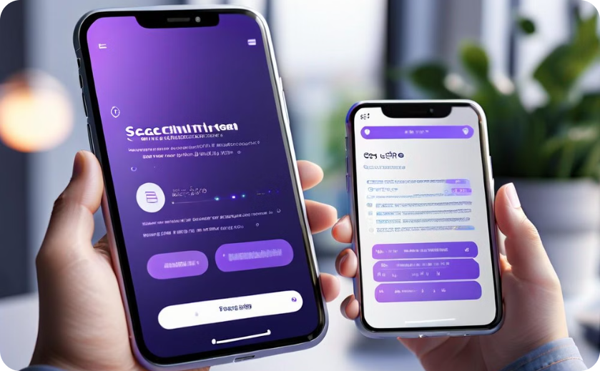
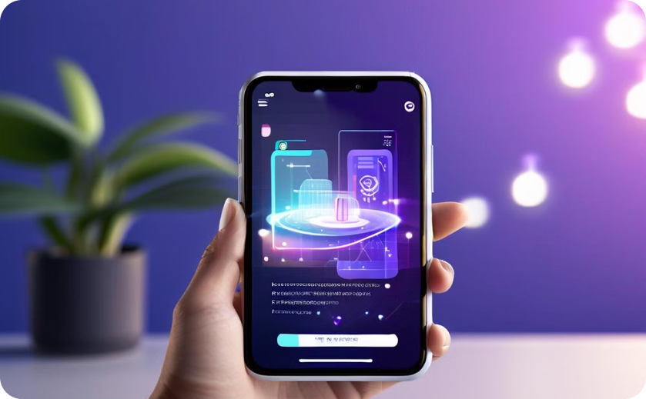
Création d'une Interface Web
Page de Connexion
Scanner NFC
Un design simple et intuitif facilite la navigation et la compréhension pour les utilisateurs.
Une interface claire et concise indique aux utilisateurs comment scanner leur carte NFC.

Slide 9
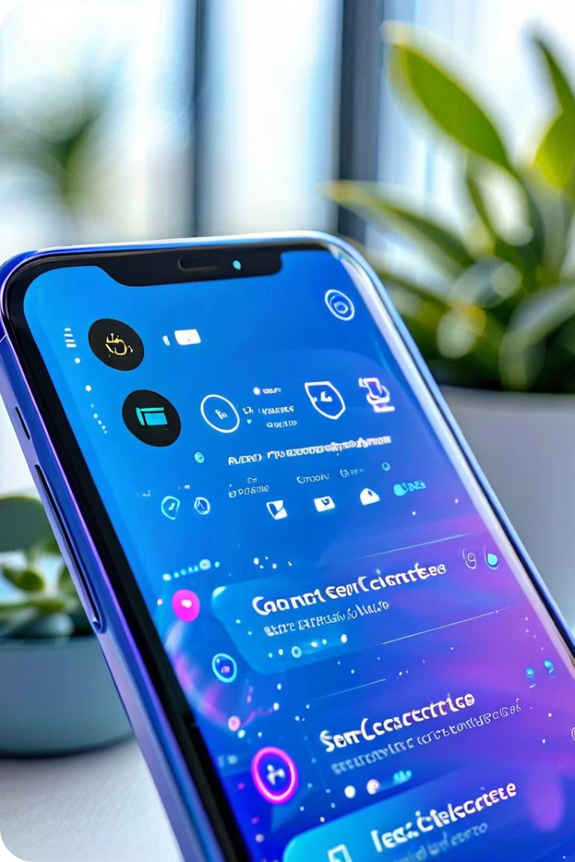


Le Bouton de Connexion
Sécurité
Navigation
Le bouton est sécurisé, protégeant contre les accès non autorisés.
Le bouton guide les utilisateurs vers la page d'authentification NFC.

Slide 10
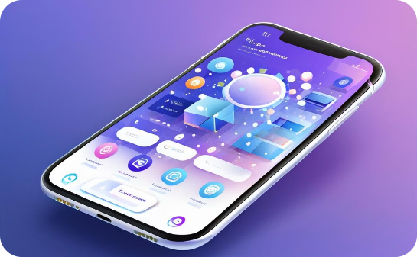
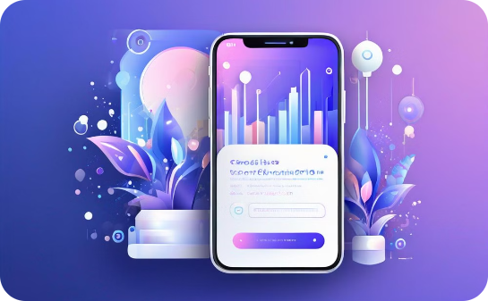
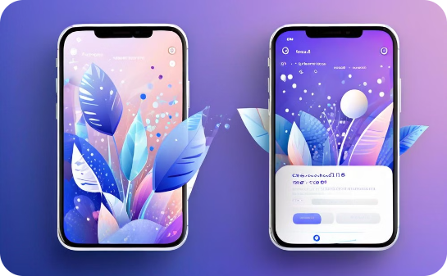
Intégration de l'Application Mobile
Développement
Sécurité
Intégration
Nous développons une application mobile intuitive et conviviale pour une utilisation facile.
Notre application garantit la confidentialité et la sécurité des données de chaque utilisateur.
L'application est parfaitement intégrée avec notre système d'authentification NFC.

Slide 11

Intégration d'une API pour la Carte NFC
Fonctionnalité
Description
Lecture de Données NFC
L'API lit les données de la carte NFC lors du scan.
Vérification d'Authentification
L'API vérifie l'authenticité des données NFC et l'utilisateur.
Génération de Token
L'API génère un token d'accès pour l'utilisateur authentifié.
L'API gère les interactions entre l'application web et la carte NFC, assurant une connexion sécurisée et fiable.

Slide 12
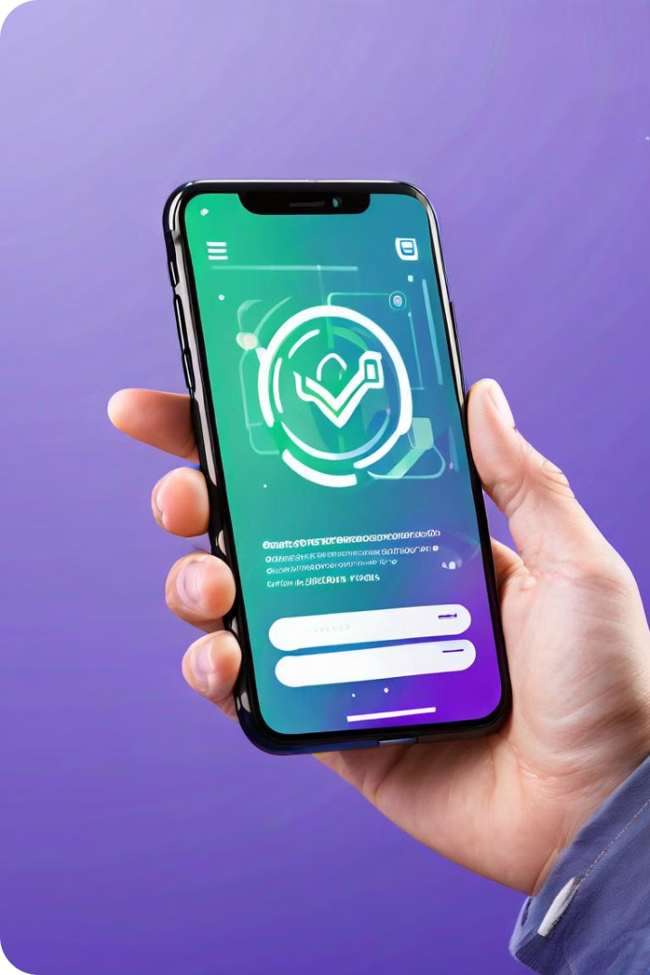
Connexion par Lecture de la Carte NFC
L'utilisateur place sa carte NFC contre le smartphone. Le lecteur NFC lit les données de la carte et les envoie à l'API. L'API vérifie les données et, si l'authentification est réussie, l'utilisateur accède à ses comptes.

Slide 13
Merci pour votre attention.

